Slide 1

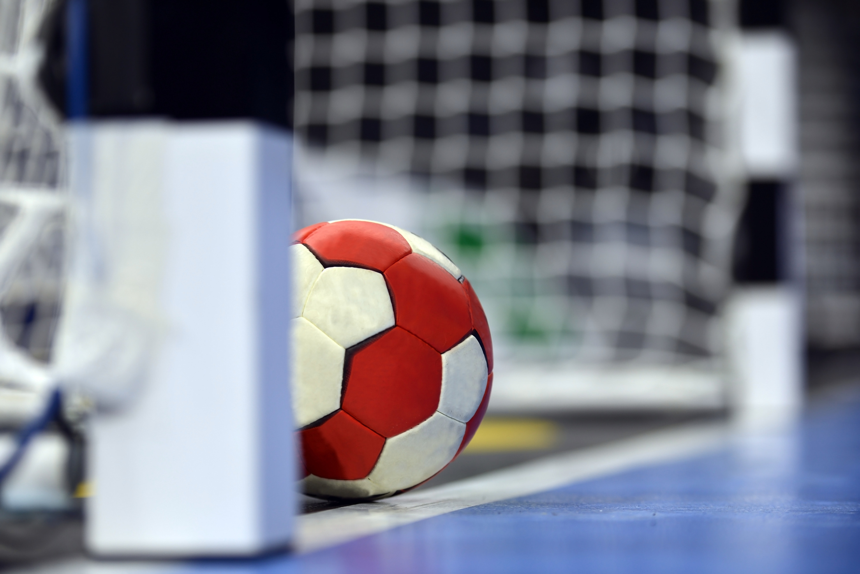
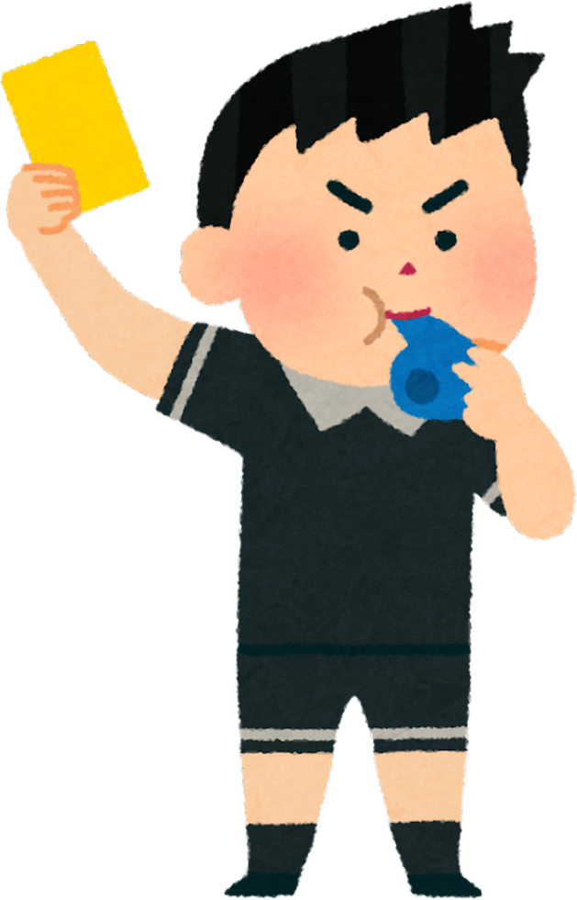
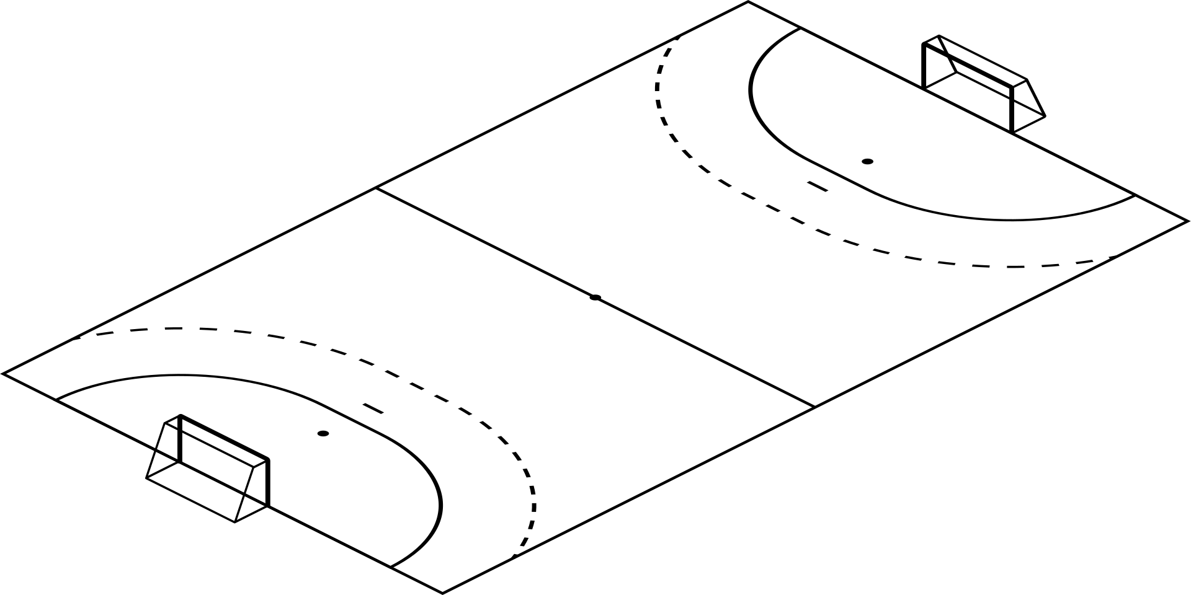


STAGE JEUNE ARBITRE 2024
1974
SABLÉ
01.
HANDBALL

Slide 2
AU TOTAL 29 QUESTIONS À CHOIX MULTIPLES...
IL EST POSSIBLE D’AVOIR PLUSIEURS RÉPONSES DANS UNE QUESTION.
À VOUS DE BIEN RÉFLECHIR !
BON COURAGE !!

Slide 3

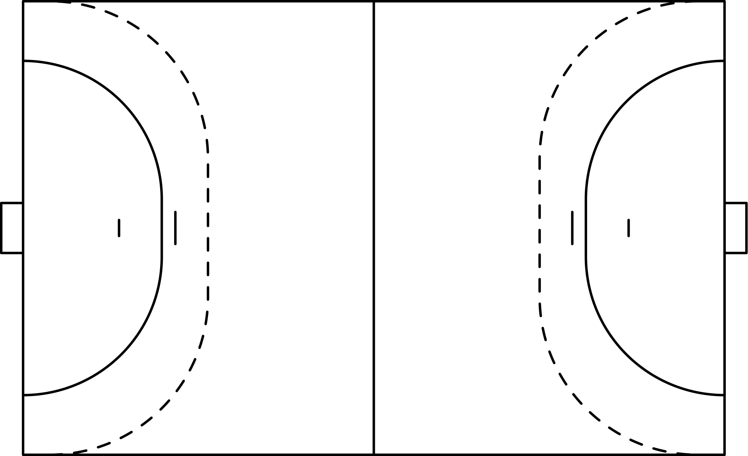




QUELLES SONT LES DIMENSIONS D'UN TERRAIN DE HANDBALL ?
15M X 30M
20M X 30M
20M X 40M
30M X 40M
1

Slide 4

COMBIEN DE JOUEURS PEUT-ON INSCRIRE AU MAXIMUM SUR UNE FEUILLE DE MATCH ?
10
11
12
13
2

Slide 5

QUI CONTRÔLE LES LICENCES ?
LES CAPITAINES
LE CHRONOMÉTREUR
L’ARBITRE
PERSONNE
3

Slide 6

LORS D'UNE REMISE EN JEU (TOUCHE), LE JOUEUR DOIT AVOIR AU MOINS...
LE PIED DROIT SUR LA LIGNE
LE PIED GAUCHE SUR LA LIGNE
LES DEUX PIEDS SUR LA LIGNE
UN PIED SUR LA LIGNE ET UN SUR LE TERRAIN
4

Slide 7

UN JOUEUR QUI S'ARRÊTE DE DRIBBLER PEUT GARDER LA BALLE AU MAXIMUM...
3 SECONDES
5 SECONDES
2 SECONDES
LE TEMPS QU’IL VEUT
5

Slide 8

LORS D'UN JET FRANC, À QUELLE DISTANCE MINIMALE DOIVENT SE TROUVER LES DÉFENSEURS ?
5 MÈTRES
6 MÈTRES
1 MÈTRES
3 MÈTRES
6

Slide 9

SI UN JOUEUR SAIGNE DU COUDE, IL DOIT ATTENDRE L'AUTORISATION DE L'ARBITRE POUR SORTIR DU TERRAIN.
VRAI
FAUX
7

Slide 10


POUR COMMENCER UNE RENCONTRE, IL DOIT Y AVOIR AU MINIMUM 4 JOUEURS SUR LE TERRAIN PAR ÉQUIPE.
VRAI
FAUX
8

Slide 11


IL EST PERMIS DE JOUER LE BALLON TOUT EN ÉTANT ASSIS.
VRAI
FAUX
9

Slide 12
UN BUT EST MARQUÉ DÈS QU'UNE PARTIE DU BALLON FRANCHIT LA LIGNE DE BUT.
VRAI
FAUX
10

Slide 13
UN JOUEUR DOIT ATTENDRE LE COUP DE SIFFLET DE L'ARBITRE POUR EXÉCUTER UN JET FRANC.
VRAI
FAUX
SEULEMENT QUAND IL Y A UN ARRÊT DE JEU OU SANCTION
11

Slide 14
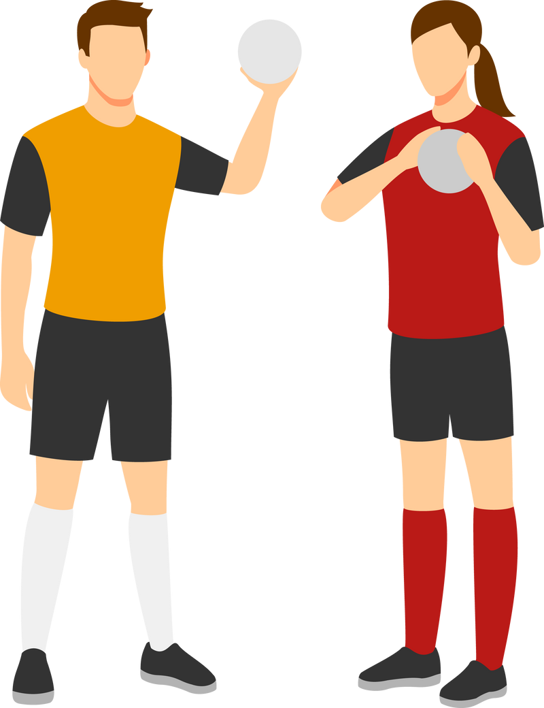
ON PEUT MARQUER DIRECTEMENT LORS D'UN ENGAGEMENT.
VRAI
FAUX
12

Slide 15

PLUS LA FAUTE EST GRAVE, PLUS...
LE COUP DE SIFFLET DOIT ÊTRE LONG
LE COUP DE SIFFLET DOIT ÊTRE FORT
LES DEUX
13

Slide 16
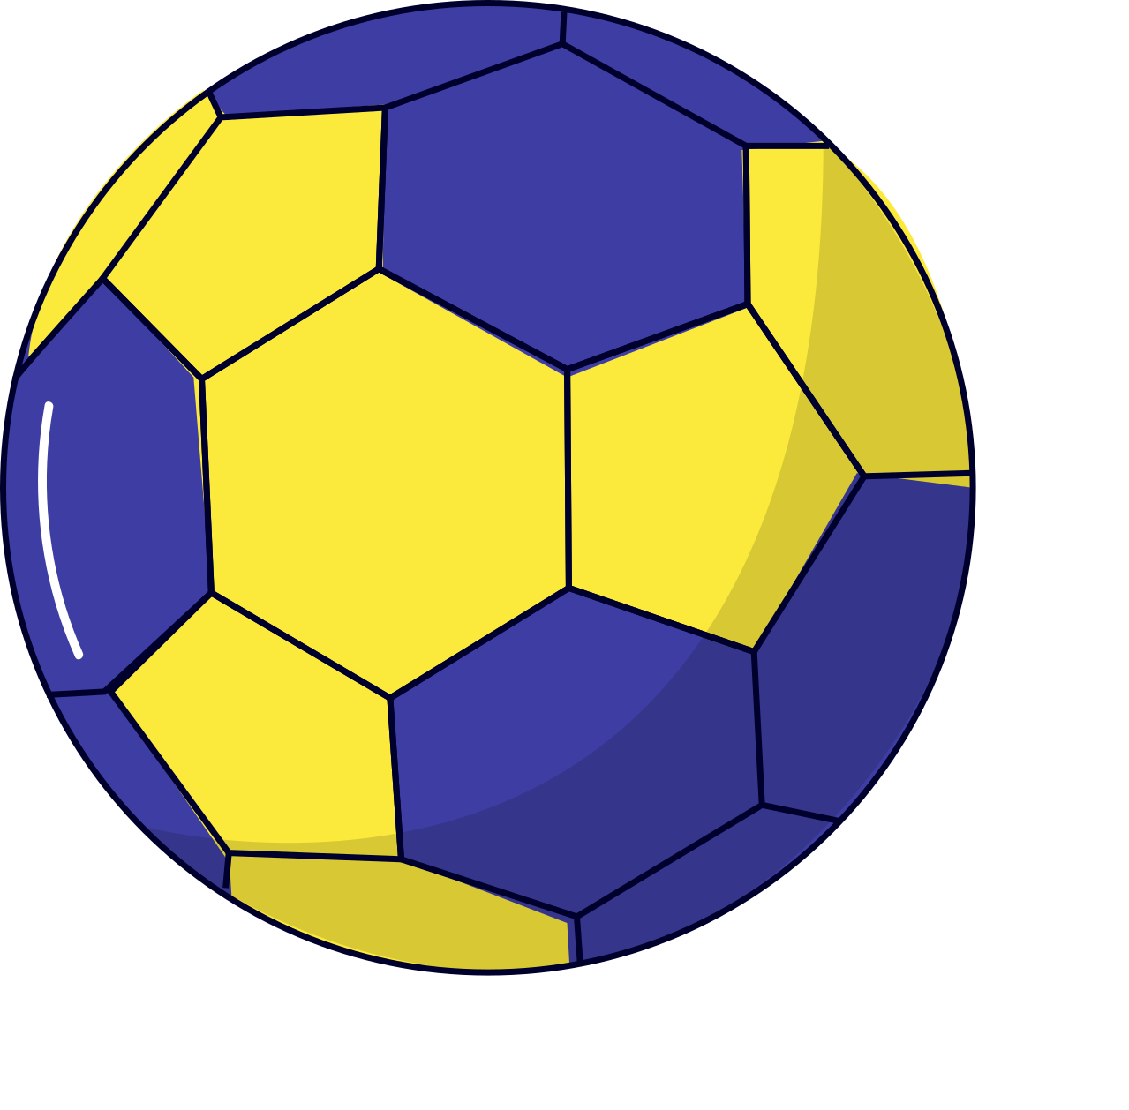
UN CORPS ÉTRANGER (DANS CE CAS : BALLON) PÉNÈTRE SUR LE TERRAIN PENDANT LE JEU.
TEMPS MORT ET REPRISE DU JEU APRÈS LA SORTIE DE L’OBJET
ON LAISSE JOUER
ARRÊT DEFINITIF DU MATCH
14

Slide 17

LE GARDIEN SORT DE SA ZONE SANS BALLON. QUELLE EST LA DÉCISION À PRENDRE ?
JET FRANC EN FAVEUR LE L’ÉQUIPE ADVERSE
C’EST AUTORISÉ, ON LAISSE JOUER
LE GARDIEN DOIT RENTRER DANS SA ZONE ET IL REÇOIT UN CARTON JAUNE
JET DE 7M EN FAVEUR DE L’ÉQUIPE ADVERSE
15

Slide 18

DEUX CARTONS JAUNES À UNE MÊME PERSONNE VALENT...
UN TROISIÈME CARTON JAUNE
UN CARTON ROUGE
UN 2 MINUTES
SEULEMENT UN AVERTISSEMENT ORAL
16

Slide 19

QUEL SIGNE SIGNIFIE QUE LE BALLON A ÉTÉ GARDÉ PLUS DE 3 SECONDES PAR UN JOUEUR ?
LEVER TROIS DOIGTS EN L’AIR
MÊME SIGNE QUE “MARCHER”
IL N’Y A PAS DE SIGNE, L’ARBITRE CHOISIT CELUI QU’IL VEUT
17

Slide 20

UN TEMPS MORT D'EQUIPE (TME) DURE...
2 MINUTES
1 MINUTE ET 30 SECONDES
1 MINUTE
30 SECONDES
18

Slide 21
UN ENTRAÎNEUR, FURIEUX, PÉNÈTRE SUR LE TERRAIN POUR CONTESTER L'ARBITRAGE ET MENACE LE OU LES ARBITRE(S).
DISQUALIFICATION ET EXPULSION DE L’ENTRAINEUR
EXPULSION DE 2 MINUTES
AVERTISSEMENT ORAL, PUIS ON LUI DEMANDE DE REGAGNER SA PLACE
AVERTISSEMENT (CARTON JAUNE)
19

Slide 22

A QUOI SERT LE CARTON BLEU ?
À PROTÉGER EN FAISANT VENIR LES SECOURS
À SANCTIONNER AVEC PLUS DE PRÉCISIONS
À RIEN DU TOUT
20

Slide 23

LORS D’UNE TOUCHE, LE JOUEUR TIRE ET MARQUE LE BUT...
LA BUT EST REFUSÉ
LA TOUCHE EST REDONNÉ À L’ADVERSAIRE
LE BUT EST ACCEPTÉ
21

Slide 24
QUE SIFFLE L’ARBITRE SI UN ATTAQUANT PÉNÈTRE DANS LA ZONE DU GARDIEN ?
JET DE 7 MÈTRES
“ZONE” ET BALLON AU GARDIEN
JET FRANC AUX 9 MÈTRES
22

Slide 25
LORS D’UN ENGAGEMENT DU MILIEU DE TERRAIN, APRÈS UN BUT, LES DÉFENSEURS PEUVENT SE TENIR DANS LES DEUX MOITIÉS DE TERRAIN ?
VRAI
FAUX
23

Slide 26

UN BUT EST CONFIRMÉ PAR :
UN COUP DE SIFFLET
DEUX COUP DE SIFFLET
TROIS COUP DE SIFFLET
24

Slide 27
COMMENT SE CARACTÉRISE LE COUP DE SIFFLET DU JET DE 7M ?
UN COUP DE SIFFLET LONG ET DESCENDANT
UN COUP DE SIFFLET COURT ET DESCENDANT
DEUX COUP DE SIFFLET
25

Slide 28
QUE SE PASSE-T-IL SI JE FAIS UNE PASSE À MON GARDIEN ET QUE CELUI-CI SE TROUVE DANS LA ZONE
JET DE 7 MÈTRES
JET DE 9 MÈTRES
POURSUITE DU JEU
26

Slide 29
QUE CE PASSE-T-IL SI UN JOUEUR DÉFEND EN ZONE LORS D'UN CONTACT AVEC UN ATTAQUANT ?
POURSUITE DU JEU
JET DE 9 MÈTRES
JET DE 7 MÈTRES
27

Slide 30
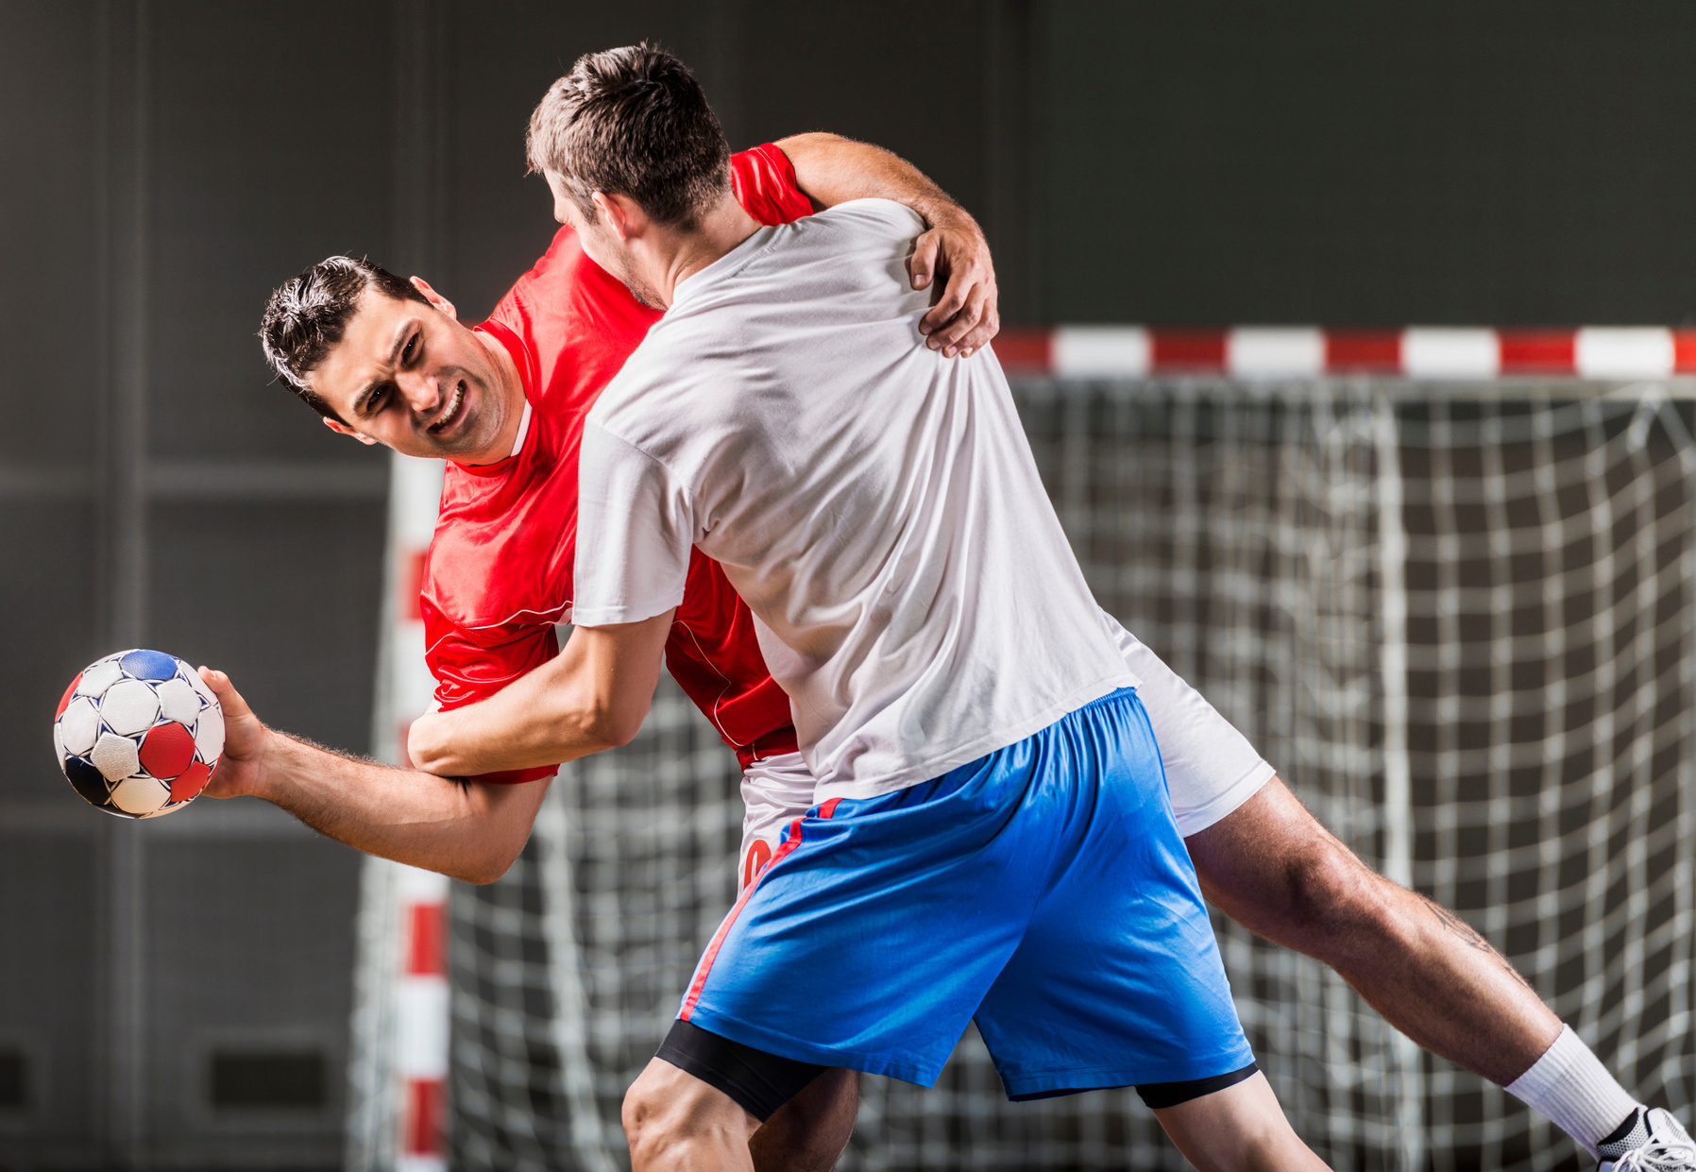
UN JOUEUR A LE DROIT DE RETENIR SON ADVERSAIRE PAR LE MAILLOT.
VRAI
FAUX
28

Slide 31


PENDANT LA MI-TEMPS, L'ARBITRE PEUT SANCTIONNER D'UNE EXCLUSION (2 MINUTES).
VRAI
FAUX
29

Slide 32
FIN DU QUIZ !
PASSONS À LA CORRECTION !

Slide 33
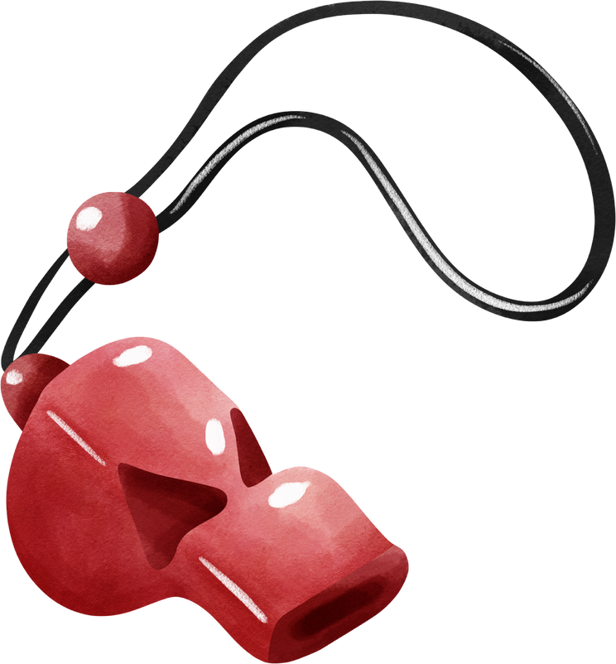
COMMENT UTILISER SON SIFFLET ?

Slide 34
POUR UN “MARCHÉ” ?

Slide 35


POUR UN “MARCHÉ” ?
  IL DOIT ÊTRE LONG, PARTANT DU BAS ET ALLANT VERS LE HAUT

Slide 36
POUR UN BUT ?

Slide 37
POUR UN BUT ?
  2 COUPS DE SIFFLET

Slide 38
POUR UNE FAUTE (JET FRANC) ?

Slide 39
POUR UNE FAUTE (JET FRANC) ?
  1 COUP DE SIFFLET SIMPLE

Slide 40
POUR UN JET DE 7 MÈTRES ?

Slide 41
POUR UN JET DE 7 MÈTRES ?
POUR UN JET DE 7 MÈTRES ?
  FORT, PARTANT DU HAUT ET ALLANT VERS LE BAS

Slide 42
POUR UN ARRÊT DE JEU (TEMPS MORT, SANCTIONS...) ?

Slide 43
POUR UN ARRÊT DE JEU (TEMPS MORT, SANCTIONS...) ?
  TROIS COUPS DE SIFFLET SIMPLE

Slide 44
POUR UN PASSAGE EN FORCE ?

Slide 45
POUR UN PASSAGE EN FORCE ?
  IL DOIT ÊTRE LONG, PARTANT DU BAS ET ALLANT VERS LE HAUT

Slide 46
POUR UNE EXCLUSION DE 2 MINUTES ?

Slide 47
POUR UNE EXCLUSION DE 2 MINUTES ?
  D’ABORD : UN ARRÊT DU TEMPS
  PUIS UN COUP DE SIFFLET UN PEU PLUS LONG POUR ANNONCER LA SANCTION

Slide 48
POUR UN EMPIÈTEMENT DANS LA ZONE DE L’ATTAQUANT ?

Slide 49
POUR UN EMPIÈTEMENT DANS LA ZONE DE L’ATTAQUANT ?
  IL DOIT ÊTRE LONG, PARTANT DU BAS ET ALLANT VERS LE HAUT

Slide 50
POUR UNE REMISE EN JEU (TOUCHE) ?

Slide 51
POUR UNE REMISE EN JEU (TOUCHE) ?
  PAS DE COUP DE SIFFLET
  SAUF SI IL FAUT REPRENDRE LE JOUEUR (IL NE LA PAS VUE, OU EST MAL EFFECTUÉ)
  PUIS REPRENDRE AVEC UN COUP DE SIFFLET POUR LA REPRISE DU JEU

